Slide 1
머신러닝을 기반으로 한 빅데이터 활용 세미나
빅데이터 통합플랫폼기반
철도 사고위험 예측

Slide 2
실시간 철도안전 통합 감시제어시스템 개발 아키텍쳐
사고위험 예측
알고리즘
Notes:
현재 한국철도기술연구원과 한국철도공사 이외 많은 렵력기관들과 함계
국토부 주관 / 실시간 철도안전/ 통합감시/ 제어시스템 개발 연구과제를 진행하고 있습니다.
발표에 앞서 / 연구의 전체적인/ 아키텍쳐에 대해 / 설명드리도록 하겠습니다.
기존의 / 안전검지창치 및 현장운영데이터를 수집하고/
추가적으로 / 새롭게 개발하는 / 안전검지장치에서 수집되는 데이터를 기반으로 / 빅데이터 통합 플랫폼을 구축합니다.
구축된 플랫폼 상에서
사고위험예측정보와 / 실시간 위험감시정보를 / 생성하여 안전관제플랫폼으로 전달하게 됩니다.
전달된 정보는/ 대형표지판을 통해 / 안전에 대한 관제가 가능하게 됩니다.

Slide 3
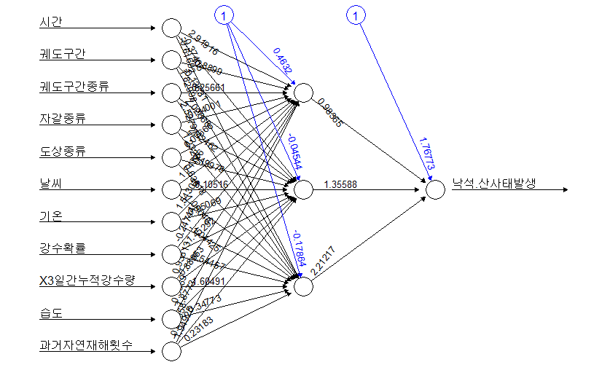
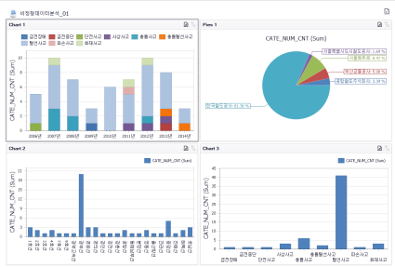
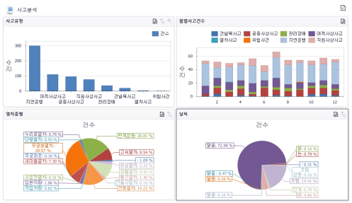
빅데이터 통합 플랫폼 기반 철도사고위험 예측
선로 이상
위험예측
낙석, 산사태
위험예측
열차 운행 지연
위험예측
연계/개방
데이터 발굴
데이터
검토
정보제공 유형
설정
정보제공
모니터링
철도사고 위험예측(머신러닝)
철도안전 정보제공(통계분석)
모니터링/리포팅
모니터링/리포팅
알고리즘
Open API
전처리
연계/개방 데이터 설정
빅데이터 통합 플랫폼
데이터 수집
데이터 저장 및 처리
데이터 분석
Notes:
이 중 위세아이텍은 빅데이터 / 통합플랫폼 구축과/ 철도사고 위험예측/ 그리고 철도안전 정보제공 부분을 담당하고 있습니다.
1차년도와 2차년도를 통해 / 빅데이터 통합플랫폼이 / 구축된 상태이며,
현재 3차년도에는/ 철도사고위험예측과 / 철도안전정보제공/ 인터페이스 개발이 진행되고 있습니다.
오늘 발표 주제로 말씀드릴 부분인/ 철도사고 위험예측의 주제는 /크게 3가지인 선로이상위험예측/ 낙석산사태위험예측/ 열차운행지연위험예측으로 나뉘어집니다.
선로이상과 / 낙석 산사태는 대형사고로 이어지는 직접적인 원인이기 때문에/
대형사고 예방을 목적으로 주제를 선정하였습니다.
열차운행지연은/ 과거 10년치 사고통계 데이터중 46%를 차지하는 주요사고이며/
일반적인 운행지연이 아닌 비용이 크게 발생하는 지연사고를 예방하기 위해 예측주제로 선정하였습니다.
그중 오늘은 / 선로이상위험예측을/ 어떤데이터를 이용하여 / 어떻게 분석하는지에 대해 말씀드리도록 하겠습니다.

Slide 4
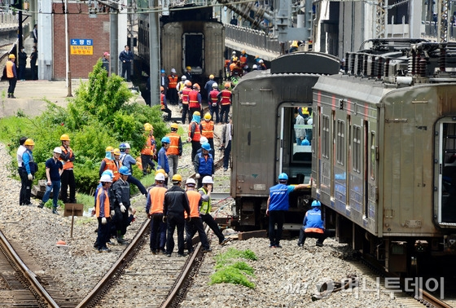
선로 이상 위험 예측
최근 잇단 열차 탈선 사고로 인해 , 철도안전에 대한 연구가 중요해지고 있음
선로장출, 열차탈선 등의 대형사고의 직접적인 원인 중 하나인 선로결함
But , 사고 예방을 위한 유지보수 인프라 부족한 실정
효율적 유지보수를 위한 선로 이상 위험 예측
Notes:
최근/ 잇단 열차탈선사고로 인해, 철도안전에 대한 연구가 중요해지고 있습니다.
그중 / 선로장출 / 열차탈선 등의 대형사고의 / 직접적인 원인은 선로결함으로
선로에 대한 철저한 유지보수가 필수적이나,
인력, 선로결함검측장비 등의 물리적인 인프라가 부족하여 ,
전국의 선로를 모두 유지보수하는데/ 많은 한계가 있는 실정입니다.
그래서 저희는 / 선로이상위험예측을 통해
위험구간 정보를/ 알려줌으로써 / 한정된 자원으로 / 더 효과적이고/ 효율적으로 / 유지봇가 진행될 수 있도록 / 하고자 합니다.

Slide 5
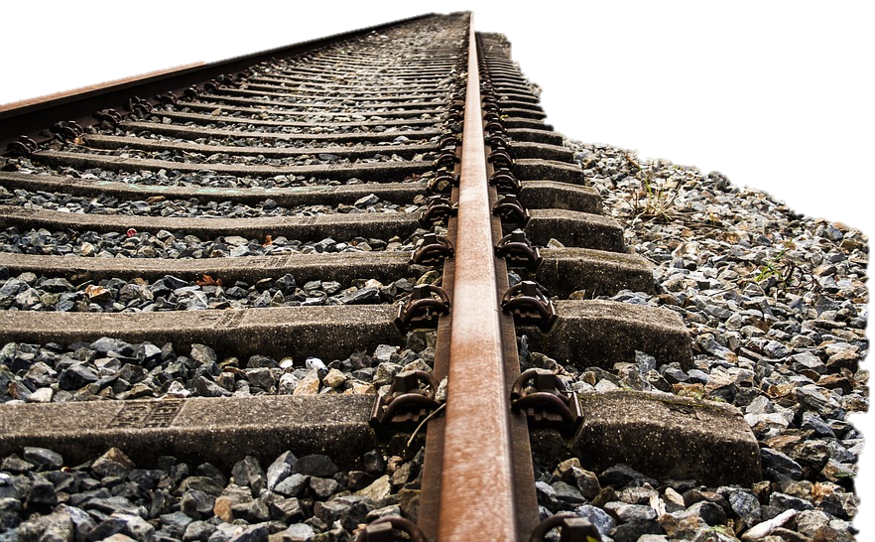
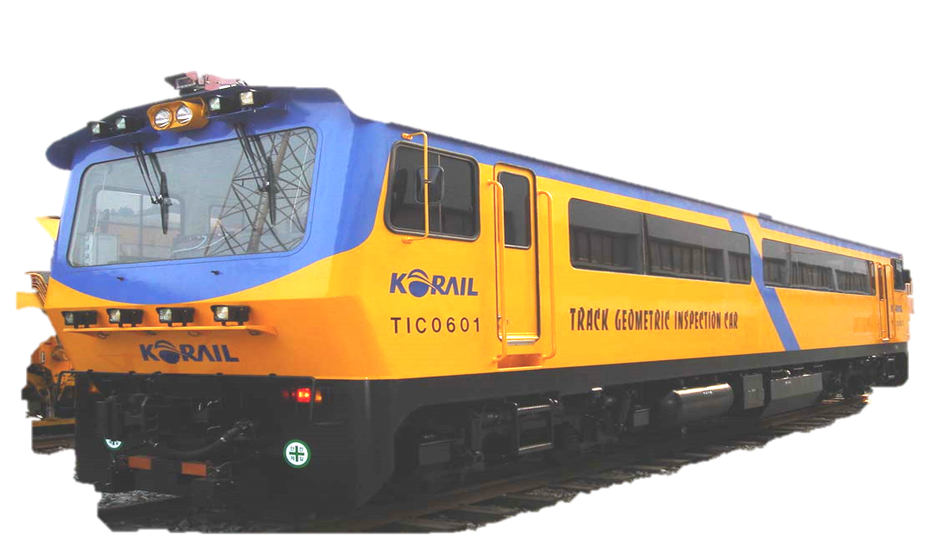
선로 관리
선로는 레일과 침목, 체결구, 자갈로 구성
고속선은 월1회 , 일반선은 분기1회 100Km 이하로 운행하여 결함 검측
선로관리를 위해 궤도검측차를 이용하여 4가지 결함을 측정
결함 위치, 결함 길이, 결함 면적, 결함 등급 등의 데이터를 생성
레일결함
침목결함
체결구결함
자갈부족개소
레일
침목
체결구
자갈
Notes:
선로 이상위험예측에 대해 상세히 말씀드리기전에
선로 관리에 대해 간략히 설명드리도록 하겠습니다.
우선 선로는 열차의 바퀴와 직접적으로 맞닿는 레일,
그리고 그레일을 지탱해주는 침목,
침목과 레일을 연결해주는 체결구,
선로 전반을 잡아주는 자갈로 구성되어있습니다.
선로관리는 아래와 같은 궤도검측차를 이용하여 고속선은 월1회, 일반선은 분기 1회로 100km 이하로 운행하여 결함을 검측합니다.
검측된 결함의 위치/ 길이/ 면적을 파악하여 결함등급을 나눈 다음
결함등급에 따라 유지보수를 진행합니다.

Slide 6
선로 이상 위험 예측
분석 범위 : 경부고속선
시흥역
분기점
광명역
천안아산역
오송역
대전조차장
대전역
김천구미역
대구역
동대구역
신경주역
울산역
부산역
경부고속선
일반선
경부고속선
일반선
경부고속선
분기점
광명역
분석 데이터
1) 2011년 ~ 2015년 선로 구간별 정기점검 정보
*월 1회 / 분기 1회 정기점검으로 결함 정보 부족
2) 선로구간별 기상 정보
3) 2011년 ~ 2015년 선로 구간별 유지보수 정보
선로구간1
…
선로구간N
주의 /위험
주의 /위험
분석 결과
구간별 선로 이상에 대한 [주의 / 위험] 정보를 제공 -> 효율적 유지보수를 위한 의사결정 지원
Notes:
이제 본격적으로 선로이상위험예측에 대해 말씀 드리도록 하겠습니다.
4차년도에 테스트베드로 실제 적용할 구간이 고속선이기 때문에
위험예측 알고리즘 설계를 위해/ 경부고속선을 범위로 설정하였습니다.
보시다시피 / 분기점에서 일반선로로 구성되어 있습니다.
일반선과 고속선의 선로구성 및 재질이 다르고 / 고속선에 비해 오래된 일반선에서 결함이 많이 발생하기 때문에
고속선과 일반선을 따로 예측하기 위해 일반선을 제외하고 고속선로만을 대상으로 진행하였습니다.
흔히 구간이라고 하면 역과 역사의 구간을 생각하시는데,
실제로 선로 유지보수를 담당하는 작업장에 따라 역과 역사이에도 구간이 나눠져 있습니다.
그래서 이 구간을 기준으로 / 5년간의 선로 정기점검 정보와 / 기상정보 / 유지보수정보를 / 분석데이터로 사용하여,
최종적으로 각 구간의 선로 이상 수준이 주의수준인지 위험수준인지 예측하여/
효율적인 유지보수가 가능하도록/ 예측정보를 / 제공하고자 합니다.

Slide 7
선로 이상 위험 예측 프로세스
수집
데이터
데이터
전처리
데이터
가공
예측
정보
생성
예측모델
생성
비교검증
$$y=ax+b$$
정규방정식
모델생성
예측값
종속변수
설정
예측모형
선정
비교검증
독립변수
설정
비용함수
모델생성
예측값
가중치조정
기계학습 = 자동최적화
Notes:
예측을 위한 전체적인 예측 프로세스는 다음과 같습니다.
수집된 원데이터를 통계분석과 예측분석을 위한 1차적인 데이터 전처리를 거친다음,
예측분석을 위한 2차 데이터 가공단계를 거칩니다.
2차 데이터 가공에는 일반적인 데이터 전처리가 아닌 예측 모형에 맞는 데이터 변환단계가 포함됩니다.
예를 들어 몸무게와 키 처럼 단위가 다른 경우 모형을 왜곡하는 현상이 발생하기 때문에 표준화를 시켜준다든지,
숫자형태만 사용할 수 있는 모형이라면, 카테고리변수를 더미변수화 하여 숫자형태로 바꿔주는 작업을 말합니다.
이렇게 2차가공이 끝난 데이터를 가지고 예측 모델을 생성하고
또다시 데이터가공 모델생성 과정을 거쳐 새로운 예측모델을 생성하여 이전 모델과 비교검증하여 최적의 모델을 선택합니다.
예측데이터 생성 모델생성 비교검증의 프로세스를 상세히 보면 다음과 같습니다.
먼저 예측데이터에서 예측하고자 하는 값인 종속변수를 설정하고
종속변수에 영향을 주는 독립변수들을 설정합니다.
그런 다음 예측하고자 하는 모형을 선정하고 두가지 기법에 따라 분석하게 됩니다.
예를 들어 y는 종속변수이며, x는 독립변수일 때 Y =aX +b 라는 모형을 선정하게 된다면,
첫번째 기법은 y를 예측하게 해주는 a와 b의 값을 정규방정식에서 계산해주는 기법이며,
두번째 기법은 정규방정식을 통해 나온 값이 최적의 값인지 확인하기 위해 계속적으로 반복하여 최적의 값을 찾아 내도록 하는 기계학습 기법입니다.
실제로 기계학습 방식이 예측률이 첫번째 기법보다 높게 나타나지만,
예측모델을 생성하는 데이터에 과적합되어 새로운 예측값이 들어 왔을 때 예측률이 떨어질 수 있기에 첫번째 기법과 두번째기법을 비교 검증하여 최적의 모델을 선택하였습니다.

Slide 8
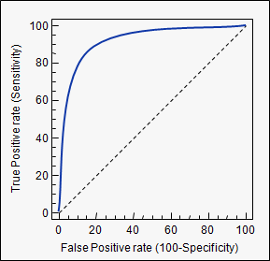
선로 이상 위험 예측 알고리즘 선정
데 이 터 가 공
예 측 알 고 리 즘
모 델 검 증
종속변수(y) 설정
주의(0) / 위험(1)
Confusion Matrix
↓
ROC
( Receiver Operating Characteristic)
정규방정식
로지스틱 회귀분석
독립변수(x) 설정
계절, 날씨, 유지보수
서포트 벡터 머신
기계학습
위험수준 정확도
데이터 분할
학습/테스트 데이터
신경망계열 딥러닝
(Recurrent Neural Network)
위험수준 오분류율
Notes:
이제 , 이전 예측 프로세스에 선로이상위험예측이 어떻게 적용되었는지 말씀드리도록 하겠습니다.
우선 종속변수는 선로이상이 주의수준인지 위험수준인지 이항변수로 선정하였고,
독립변수로는 계절, 날씨, 유지보수 데이터로 설정하였습니다.
모델생성과 모델검증을 위해 데이터분할을 하였습니다.
사용된 분석 모형과 분석기법은
로지스틱회귀분석과 서포트 벡터머신, 신경망 계열 딥러닝 모형을 사용하였으며,
로지스틱 회귀분석은 정규방정식과 기계학습 기법을 모두 사용하여 비교 검증하였습니다.
마지막으로 최적의 모델을 선정하기 위해
컨퓨젼메트릭스를 통해 정확도와 오분류율의 관계를 나타내는 roc 곡선 비교 분석하였습니다.

Slide 9
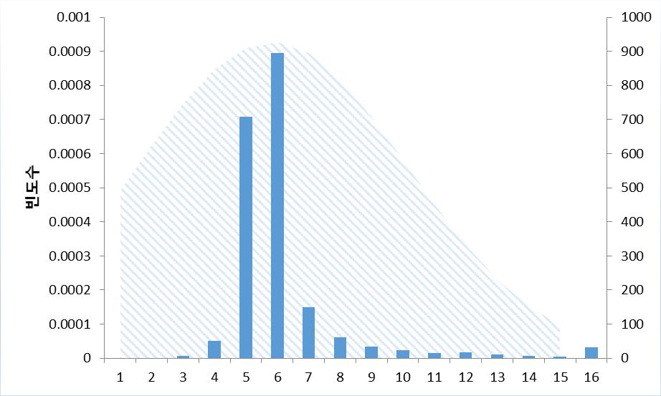
데 이 터 가 공
평균 505.7967
결함면적을
종속변수(y) 설정
독립변수(x) 설정
구간별로 발생하는 결함들의 평균 결함면적으로 설정
0.1%의 이상치 제거한 데이터의 평균을 기준으로 주의 (0) / 위험(1) 이항 종속변수 생성
연속적 기상상태의 중요성 (기온, 풍속, 강수량)
3일/ 7일/ 30일 – 평균/최고/최저 기상상태
이전 점검일 사이의 유지보수 관련 정보 가공
평균 548
이전 점검일
해당 점검일
적용분석 모형에 맞는 형태로 데이터 가공
범주형/ 연속형/ 이산형 - 표준화
알고리즘들의 기본 전제를 고려한 선택
Notes:
아무리 좋은 기계학습을 이용한 모델을 사용한다고 한들
모든 데이터분석 처럼 예측에서도 입력데이터가 얼마나 가치있는가가 예측의 결과를 좌우 합니다.
종속변수를 설정할 때도 어떤 값을 종속변수로 하느냐에 예측의 의미가 달라지게 되며,
독립변수를 설정할 때도 어떤 값을 어떻게 넣느냐에 따라 예측에 어떤 정보들이 적용되는지 달라지게 됩니다.
예측에서는 데이터가 가공이 알맞게 잘되어있는지는 모델을 생성하고 검증하는 부분에서 알 수 있기 때문에 , 이 작업을 계속해서 반복하며 작업을 진행하여
실질적으로 데이터가공이 전체라고 봐도 과언이 아닐정도로 이부분에 가장 시간을 많이 할애하였습니다.
저희는 종속변수를 설정하기 위해 ,
종속변수의 기준을 구간별 평균결함면적으로 사용하였습니다.
통계에서 가장 많이 나오는 단어가 평균이여서 사용한 것이 아닙니다.
구간별로 결함이 발생하는 횟수 , 평균결함등급 등 많은 종속변수를 사용하여 모델을 생성하고 테스트한 결과 평균면적으로 설정하였고,
결정적으로 횟수와 면적을 통시에 고려할 수 있는 변수여서 결함의 특징을 가장 잘 설명할 수 있는 값이기에 선택하였습니다.
평균을 할때 고려해야할 점 중에 이상치를 반영하면, 평균 자체가 높아져
전체데이터를 왜곡되는 현상이 발생합니다. 그래서 0.1%의 이상치를 제거한 데이터의 평균을 기준으로
평균보다 낮을 경우 주의, 평균보다 높을 경우 위험으로 분류하여 종속변수를 설정하였습니다.
독립변수를 설정하기 위해서는
아무래도, 현장담당자와 사전미팅을 통해 사전지식을 활용하는 것이 가장 중요합니다.
사전회의를 통해 설로결함에 계절적인 영향과 연속적 기상상태가 중요하게 영향을 미친다라는 지식을 활용하여
독립변수에 기상상태를 가공하여 생성하고,
추가적인 데이터 분석을 통해 이전점검일과 해당점검일 사이의 유지보수시간, 유지보수횟수가 영향을 미칠수 있다고 가정하고 데이터를 가공하여 독립변수를 설정하였습니다.
또한, 독립변수는 어떤 예측모형을 선택하냐에 따라 데이터가공 방식이 달라지게 됩니다.
예측은 일반적으로 가설을 기반으로 한 추정이기 때문에 각 모형에 맞는 가설을 맞춰주는 것도 예측의 신뢰성을 높일 수 있습니다.

Slide 10
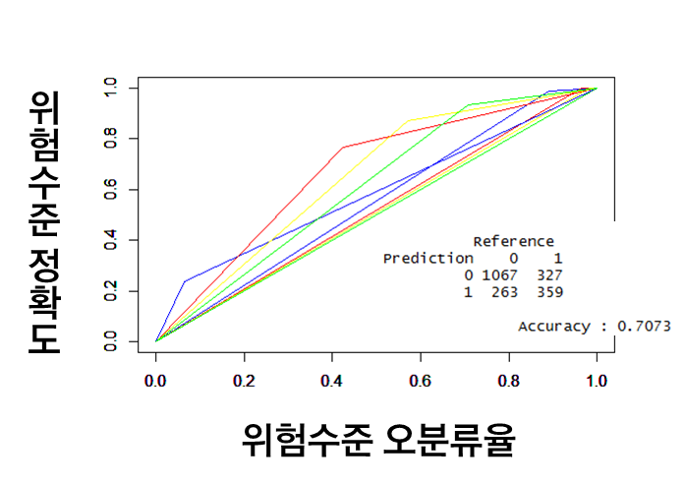
예 측 알 고 리 즘 – 로지스틱 회귀분석
결함면적을
결함면적을
예 측 모 델 생 성
모델검증
독립변수(x) – 연속형 / 범주형 포함 : 121 개
CONFUSION-MATRIX / ROC 분석
(Receiver-Operating Characteristic curve)
실제위험수준 정확도와 오분류의 관계 설명
예측 정확도 : 70%
기상정보
선로정보
시계열정보
다중공선성 분석
1 6 2 7 3 10 4 18 5 22 6 25 7 27 8 31 9 35 10 36 11 39 12 40 13 43 14 45 15 47 16 49 17 50 18 51 19 52 20 53 21 54 22 55 23 56 24 58 25 59 26 60 27 61 28 62 29 63 30 65 31 66 32 67 33 68 34 70 35 71 36 72 37 73 38 74 39 75 40 76 41 77 42 78 43 80 44 81 45 82 46 83 47 85 48 86 49 87 50 88 51 90 52 91 53 92 54 93 55 94 56 95 57 96 58 97 59 98 60 101 61 103 62 104 63 105 64 106 65 107 66 108 67 109 68 120 69 121
121 중 61개의 독립변수 채택
Notes:
심여를 기울여 데이터가공을 마쳤다면,
데이터를 분석모형에 적용하고 검증하는 단계는 간단합니다.
먼저, 로지스틱회귀분석입니다.
로지스틱 회귀분석의 기본적인 전제가정은 각 독립변수는 서로 독립적이다 입니다.
그래서 예측모델을 생성하기에 앞서
독립변수간 강한 상관관계를 가지고 있는 변수를 없애주는 다중공선성분석을 통해 121개의 독립변수중 61개의 독립변수를 채택하여 모델을 생성하였습니다.
생성된 모델을 검증한 결과 컨퓨젼매트릭스를 기반으로한 roc분석을 하여 위험수준정확도가 높으며 위험수준오분류율이 낮은 모델을 선택한 결과
예측정확도 70%가 나왔습니다.

Slide 11
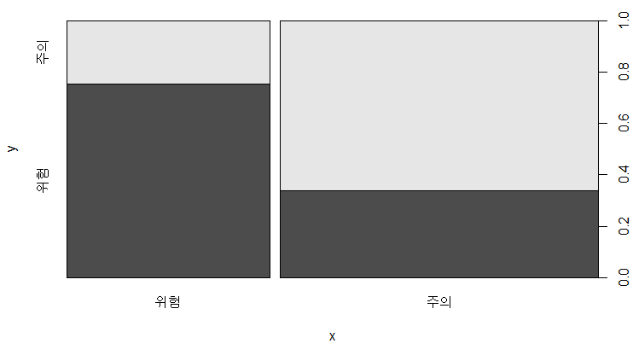
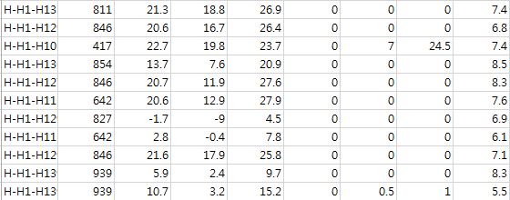
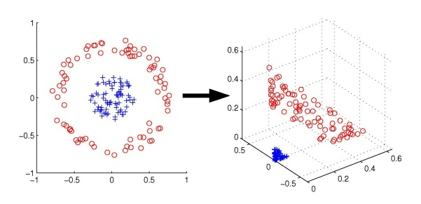
예 측 알 고 리 즘 – 서포트 벡터 머신
결함면적을
결함면적을
예 측 모 델 생 성
모 델 검 증
독립변수(x) – 연속형 / 범주형 포함 : 41 개
선로정보
시계열정보
기상정보
Train data: 800개
Reference
SVM-Type: C-classification
SVM-Kernel: radial
Support Vector: 705 ( 351 354 )
Levels: 위험, 주의
Prediction
예측정확도 : 69.75%
Reference Prediction | 위험 | 주의
위험 | 235 | 77
주의 | 166 | 322
Notes:
다음으로는 기계학습기법의 분류 모형인 서포트벡터머신입니다.
서포트벡터머신은 로지스틱과 다르게 입력데이터에 대한 기본전제가 다르기 때문에 독립변수 41개를 사용하였습니다.
서포트벡터머신은 위 그래프처럼 선형으로 분류가 어려운 데이터를
고차원으로 변형하여 분류가 쉽게 되도록하는 커널트릭을 사용한 분류 기법입니다.
Svm 모델을 생성하고 검증한 결과 예측정확도 69.75% 로 로지스틱 회귀분석과 0.25% 로 아주 근소한 차이를 보였습니다.
어떤 모델이 더 정확한 모델이라고 할 수 있을까요?

Slide 12
예 측 알 고 리 즘 비 교 검 증
결함면적을
모 델 별 예 측 결 과
모
델
A
실제 예측 | 주의 | 위험
주의 | 343 | 101
위험 | 57 | 299
모
델
B
실제 예측 | 주의 | 위험
주의 | 238 | 68
위험 | 162 | 332
예측정확도 : 80.25%
예측정확도 : 71.25%
결함면적을
결함면적을
비 용 – 이 득
모 델 비 교 검 증
실제 예측 | 주의 | 위험
주의 | 0 | -10
위험 | -2 | 0
 | 예측정확도 | 비용-이득
모델 A | 80.25% | -1,124
모델 B | 71.25% | -1,004
실제로 주의인데 주의로 예측한 경우와 위험인데 위험으로 예측한 경우, 비용과 이득을 0으로 봄
실제로 주의인데 위험으로 예측한 경우 과도한 비용이 소요될 수 있어 비용을 -2로 측정함
실제로 위험인데 주의로 예측한 경우 추가비용이 발생될 수 있어 비용을 -10으로 보다 높게 측정함
모델 A가 예측 정확도 80%로 모델 B보다 높지만,
오분류 결과는 비용발생으로 이어지기 때문에
비용-이득 계산결과가 낮은 모델 B를 채택하였음
Notes:
실제로 예측 정확도가 높은 두 모델을 선택할 때 저희는 비용-이득 매트릭스를 활용하여 최종예측 모델을 선정하였습니다.
어떤 모델로 분석하였는지는 아직 과제가 진행중에 있어 말씀드리기 어려울것같습니다. 양해 부탁드립니다.
모델 A는 예측정확도 80.25%가 나왔으면, 모델 B에서는 예측정확도가 71.25%로 나왔습니다. 어느 모델이 더 정확하다고 할 수 있을까요?
예측정확도로 봤을때는 모델A가 더정확한 것 확실합니다.
하지만, 모델 A를 사용했을때 더 효율적으로 유지보수를 할 수 있을까요?
그건 장담할 수 없습니다.
실제로 현장에서 주의를 주의로 판단하고, 위험을 위험으로 판단했을때보다
실제 위험구간을 주의로 오분류하여 사고가 발생한다면 더 큰 비용이 발생하게 됩니다.
따라서 비용-이득 매트릭스로 각각의 가중치를 부여하고 비용을 계산 하였을때는 모델A보다 모델B가 비용이 더적게 드는것을 알 수 있었습니다.
이처럼 예측의 목적에 따라서 모델을 선정하는데 예측정확도 만이 답이 아닐 수 있습니다.

Slide 13
예 측 알 고 리 즘 – RNN
결함면적을
RNN
은닉층
기상정보
선로기본정보
위험 정도
선로유지보수정보
시계열정보
RNN은 음성, 음악, 문자열, 동영상 등 순차데이터를 다루는데 적합한 알고리즘
RNN은 데이터에서 규칙적인 패턴을 인식하고, 추상화된 정보를 추출할 수 있음
은닉층에서 자기 자신을 가리키는 화살표를 Recurrent Weight라고 부르며, 과거의 데이터를 기억하는 기능을 함
예를 들어, 2일 전의 기상상태, 1주 전의 강우량 등을 기억하기 때문에 사전에 사람이 계산하지 않아도 됨
개념상 RNN모델이 가장 좋으나, 확보한 데이터의 양이 적어서 현재는 틀만 잡아놓았음
Notes:
추가적으로 딥러닝 기법인 RNN은 과거의 데이터를 기억하여 가중치를 산정할 때 반영할 수 있는 알고리즘으로 시계열 분석에 효과가 있지만,
데이터의 양이 많을 때 효과적인 기법입니다.
하지만, 현재 확보한 선로이상위험예측의 데이터의 양이 적어 지속적으로 대량의 데이터가 들어올 때 분석을 하기 위해 틀만 잡아 놓은 상태입니다.

Slide 14
예측 분석 환경
결함면적을
예측 분석 환경
분석도구 선정의 다양성 고려
분석기법마다 최적화 되어있는 분석도구를 선정해야함
지속적 기계학습이 가능한 파이프 라인 설계 및 구축
Notes:
마지막으로 예측 분석 환경에 대해 말씀드리도록 하겠습니다.
분석기법에 따라 최적화되어있는 분석도구가 있으며,
현재 정규방정식기법과 데이터가공 모델검증 등 간단한 작업은 R 을 통해서 진행하고 있으며,
기계학습기법을 사용할때에는 오픈소스인 텐서플로우로 작업을 진행하고 있습니다.
또한 지속적이 기계학습과 모델 선정을 위해서는 정해진 분석 방식이 아닌 직접 파이프라인을 설계하여하 하는 부분이 반드시 필요합니다,
통계분석언어인 python을 이용하여 설계할 예정입니다.
이상으로 빅데이터플랫폼 기반 철도사고위험예측에 대해 발표를 마치도록 하겠습니다. 긴시간동안 경청해주셔서 감사합니다.

